Slide 1
TRADICIONALNE SLOVENSKE JEDI

Slide 2
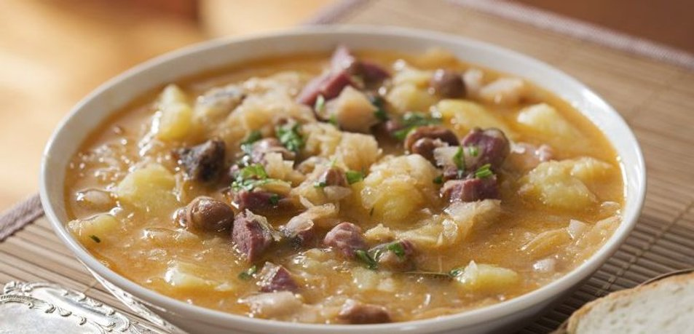
JOTA
Poimenovanje izhaja iz galske besede za juho.
Biti mora gosta.
Zraven lahko ponudimo kruh.
RECEPT:

Slide 3
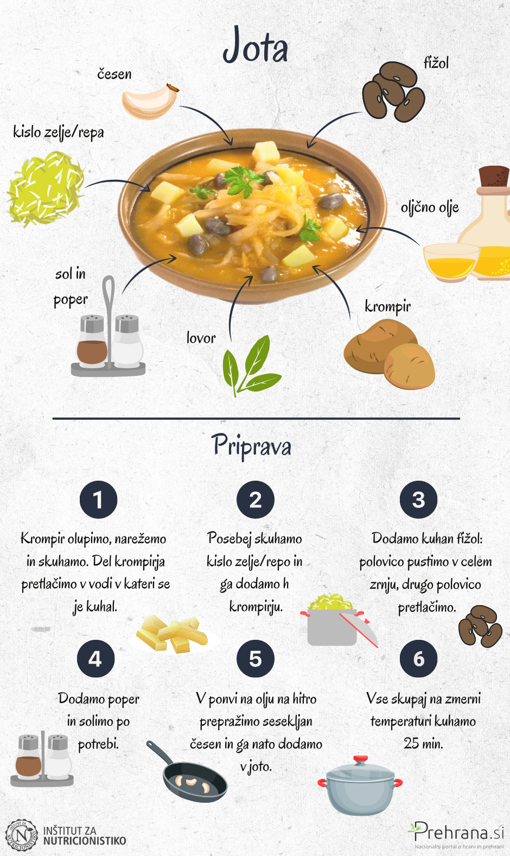

Slide 4
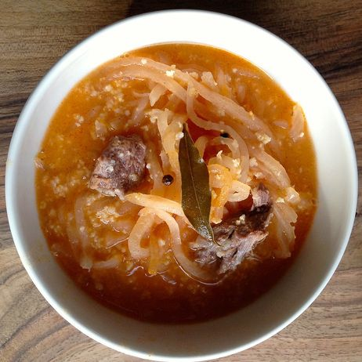
BUJTA REPA
Priljubljena prekmurska narodna jed.
Pripravlja se v času kolin oz. pozno jeseni.
Ime je dobila po besedi „bujiti“, kar v prekmurščini pomeni „ubiti“.
RECEPT:

Slide 5
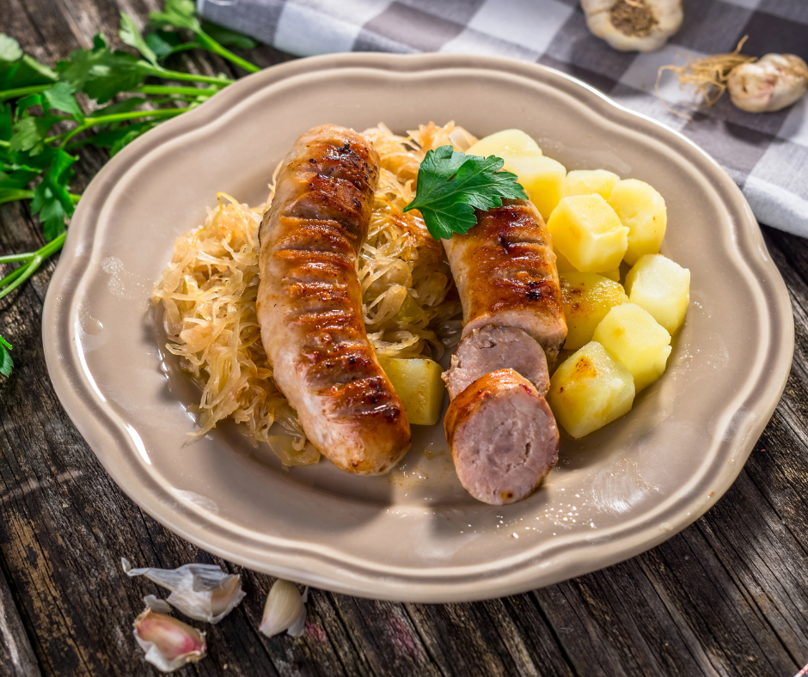
KISLO ZELJE
Je klasična slovenska priloga.
Postrežemo jo s klobasami, prekajenim mesom ali pečenko.
Pripravlja se pozimi.
RECEPT:

Slide 6
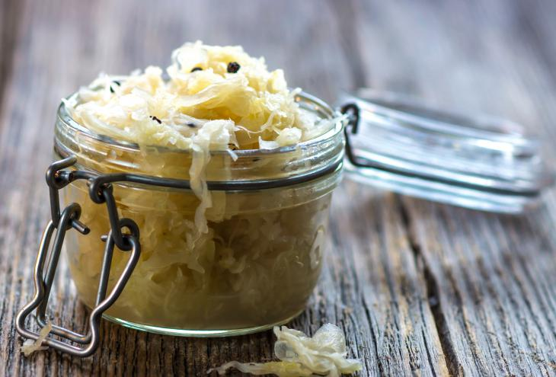
KISANJE ZELJA IN REPE
KISANJE ZELJA:

Slide 7
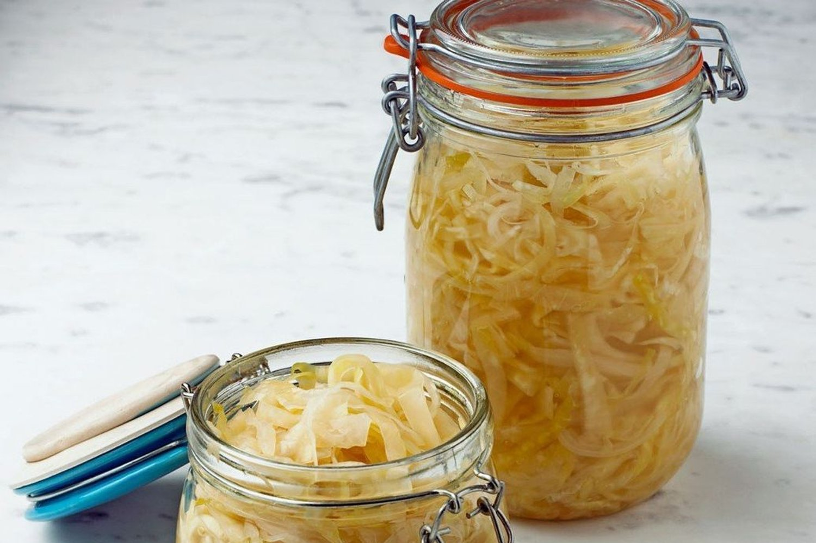
KISANJE REPE:

Slide 8
HVALA ZA VAŠO POZORNOST!

Slide 9
VIRI
https://okusno.je/recept/jota
https://www.youtube.com/watch?v=D3Ms2IWj6qs
https://okusno.je/domace/stajerska-in-pomurje/preverjen-recept-za-priljubljeno-prekmursko-jed-na-zlico.html
https://www.youtube.com/watch?v=pceGvOJgAn0
https://okusno.je/recept/kislo-zelje-s-slanino
https://www.youtube.com/watch?v=Zi3zOYervR0
https://www.youtube.com/watch?v=vlroepZMJ9c
https://okusno.je/domace/kako-pravilno-kisati-zelje-in-repo.html
https://www.prehrana.si/clanek/577-kislo-zelje-in-repa-2?highlight=WyJqb3RhIl0=

